Slide 1

Abschlusspräsentation
Virtuelle Jukebox Mobile Client

Slide 2





Agenda
Aufbau der Präsentation
Allgemeines
Genereller Systemaufbau
Projektmanagement
Layout und Funktion
Rückblick und Learnings
Hands On Test und Q&A

Slide 3
Allgemeines
Virtuelle Jukebox Mobile Client

Slide 4



ALLGEMEINES
Projektvision und Projektziele
Agiler Entwicklungsablauf durch Verwendung von Scrum in jedem Projektteam. Synchronisation zwischen den Teams erfolgt grundsätzlich über die Product Owner.
Die Kommunikation und der Datenaustausch zwischen den Clients und dem Server erfolgt über das HTTP/REST Protokoll. Die entsprechend notwendigen Endpunkte wurden eigens ausgearbeitet.
Der Mobile Client besitzt lediglich Nutzer Rechte und kann somit nur Lieder der Nutzer Playlist hinzufügen und für Lieder in dieser Nutzer-Playlist abstimmen oder seine Stimme wieder zurückziehen.
Toolchain: AndroidStudio (IDE), Trello (Projektmanagement),
git (Versionsverwaltung), NinjaMock (GUI Mockup)

Slide 5
Genereller Systemaufbau
Virtuelle Jukebox Mobile Client

Slide 6
GENERELLER SYSTEMAUFBAU
App Architektur

Slide 7

Projektmanagement
Virtuelle Jukebox Mobile Client

Slide 8

PROJEKTMANAGEMENT
Aufstellung des Projektteams
Product Owner
1
Paul Götzinger
Product Owner
Scrum Master
Mathias Dittrich
Scrum Master
Team
Developer
1
David Böhm-Vrana
Mathias Dittrich
Tobias Egger
Paul Götzinger
Sophia Nunner
Developer
5

Slide 9
PROJEKTMANAGEMENT
Projektablauf
Erster Sprint
14.11.2019 – 27.11.2019
Zweiter Sprint
28.11.2019 – 04.12.2019
Dritter Sprint
05.12.2019 – 11.12.2019
Letzter Sprint
12.12.2019 – 18.12.2019
Ausarbeiten der ersten groben Softwarearchitektur inklusive interner Schnittstellen
REST Schnittstellen Dokumentation wurde erstellt und reviewed
Erstes GUI Mockup kreieren
Kontinuierlicher Informationsaustausch (Team und Teamübergreifend)
Grobe Entwicklung des REST API Wrappers und entsprechendem JSON Parser
Implementierung interner
Implementierung des ersten GUI Designs
Kontinuierlicher Informationsaustausch (Team und Teamübergreifend)
Finalisierung des Net Core Layers und schreiben von Unit-Tests
Ausbau des App Core Layers
Erste Integrationstests
Kontinuierlicher Informationsaustausch (Team und Teamübergreifend)
Fertigstellung der App Funktionalität und Design
Abgeschlossene Inbetriebnahme und Feldtests
Erweiterung der erstellten Dokumentation
Kontinuierlicher Informationsaustausch (Team und Teamübergreifend)

Slide 10
Layout und Funktion
Virtuelle Jukebox Mobile Client

Slide 11
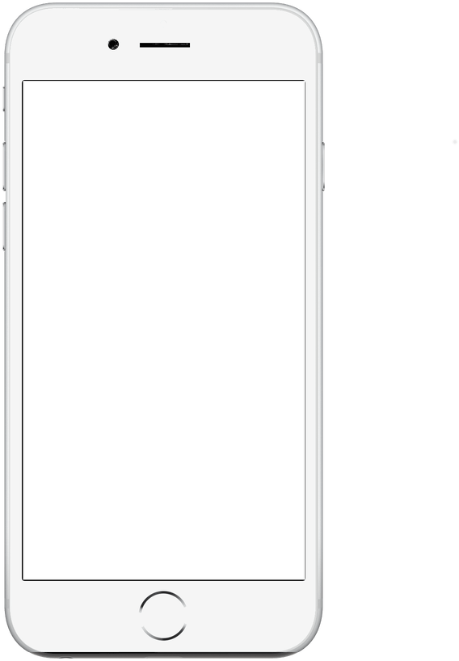
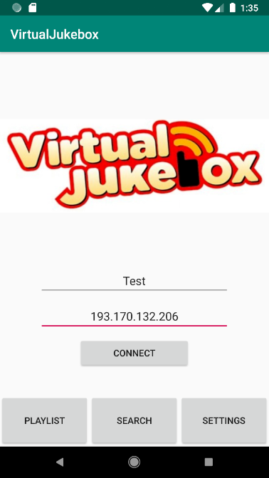
LAYOUT UND FUNKTION
Login Screen
Screen Selection Bar
Auf jedem Screen vorhanden
Bildet Basis für App-Navigation
Serververbindung herstellen
Setzen eines Usernames
Setzen der Server IP / Dyn-DNS Hostname
Fixer Port (8888) um Nutzereingaben zu vereinfachen

Slide 12
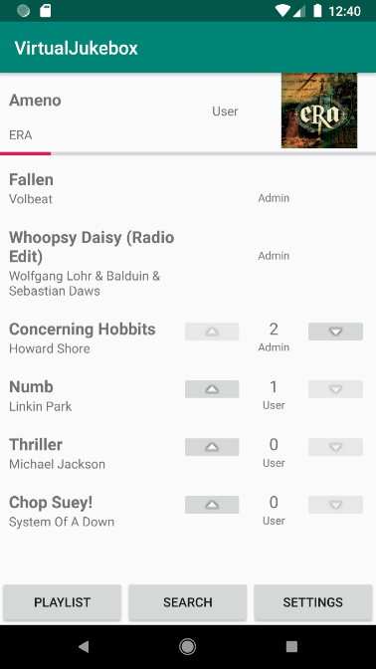
LAYOUT UND FUNKTION
Playlist Screen
Zurzeit abgespieltes Lied
Anzeige aller relevanten Daten
Playliste
Unterteilung in Admin- und Nutzer-Queue
Admin-Queue vor Nutzer-Queue
Voten nur für Lieder in der Nutzer-Queue möglich
Nur ein Upvote pro User erlaubt
Hintergrundprozess
Datenabfrage vom Server alle 500ms

Slide 13
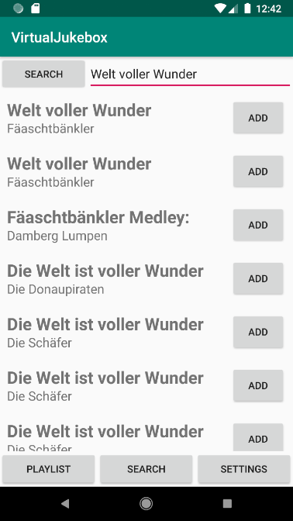
LAYOUT UND FUNKTION
Search Screen
Search Bar
Texteingabefeld um nach Liednamen zu suchen
Suche startet durch drücken der „SEARCH“ Taste
Gefundene Tracks werden entsprechend in einer
Liste angezeigt
Hintergrundprozess
Aktualisieren der Playlist nach erfolgreichem hinzufügen

Slide 14
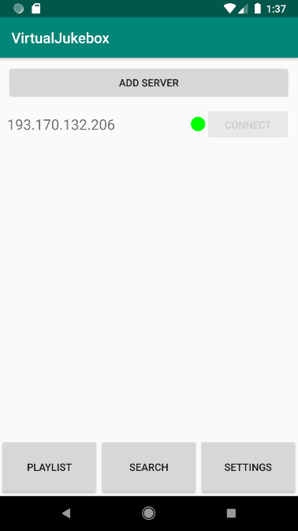
LAYOUT UND FUNKTION
Settings Screen
Serverliste
Listet alle Server auf zu denen jemals erfolgreich
eine Verbindung aufgebaut wurde
Verbindungsstatus durch optische Identifikation
Wechsel der Serververbindung durch drücken der
Connect Taste
Neue Serververbindung herstellen
Durch drücken der “ADD Server” Taste wird man auf
den Login-Screen umgeleitet

Slide 15
Rückblick und Learnings
Virtuelle Jukebox Mobile Client

Slide 16
RÜCKBLICK UND LEARNINGS
Positives
Interne und externe Projektkoordination
Informationsaustausch und Kommunikation verlief reibungslos
Ambitionierte Projektteams ermöglichten rasche Entwicklung
Schnittstellendefinition
Ermöglichte Aufteilung in Subarbeitspakete
Schnittstellendefinition zum Server ermöglichte eigenständige Implementierung ohne Abhängigkeiten
Förderte Kompatibilität wodurch Integrationstests nur kleinere Mängel ergaben

Slide 17
RÜCKBLICK UND LEARNINGS
Negatives
Scrum
Projektaufwand zu gering um Vorteile von Scrum zu nutzen
Daily Scrums nicht praktikabel wodurch diese nicht abgehalten wurden
Canban Boards anstelle von Scrum verwenden
Architektur Fehler
Schnelle Architekturphase ging zulasten der gesamten Architektur
Redesign war in der ersten Phase notwendig um Funktionalität zu bieten
Lange Fehlersuche durch nichtreproduzierbare Fehler die durch Design
entstanden sind

Slide 18
Hands On Test und Q&A
Virtuelle Jukebox Mobile Client

